Slide 1
ΕΡΓΑΣΤΗΡΙΑ ΔΕΞΙΟΤΗΤΩΝ ΕΝΟΤΗΤΑ: ΖΩ ΚΑΛΥΤΕΡΑ – ΕΥ ΖΗΝ ΥΠΟΘΕΜΑΤΙΚΗ: ΑΥΤΟΜΕΡΙΜΝΑ «Πού πήγε το παπάκι;» ΤΑΞΗ Α΄ - 4^{ο} Δημ. Σχ. Άμφισσας Υπεύθυνη εκπαιδευτικός: Καλογιάννη Ελένη

Slide 2
Το Πρόγραμμα «Πού πήγε το παπάκι;» σκοπό έχει την πρόληψη και την ενημέρωση αναφορικά με εξαφανίσεις παιδιών, είναι ένα πρόγραμμα αγωγής υγείας με στόχο την ενίσχυση των γνώσεων και δεξιοτήτων των παιδιών σε περίπτωση που βρεθούν σε συνθήκες εξαφάνισης μη προσδιοριζόμενης αλλιώς, δηλαδή σε συνθήκες που χάνουν τον προσανατολισμό τους ή για κάποιον λόγο δεν βρίσκονται κοντά στο άτομο που νομίμως ασκεί την επιμέλεια τους. Συνοπτικά τα παιδιά εκπαιδεύονται να έχουν αυξημένη επίγνωση των κινδύνων και να είναι σε ετοιμότητα, αναπτύσσοντας την ικανότητα της αυτοπροστασίας και της αυτομέριμνας. Επιπροσθέτως, καλλιεργείται η κριτική σκέψη και η κοινωνική αντίληψη των μαθητών/τριών μέσω της συμμετοχής τους στην αφήγηση παραμυθιού και του κουκλοθέατρου, ενισχύοντας με αυτό τον τρόπο την ομαδοσυνεργατικότητα, τη δημιουργικότητα και τη φαντασία τους.

Slide 3
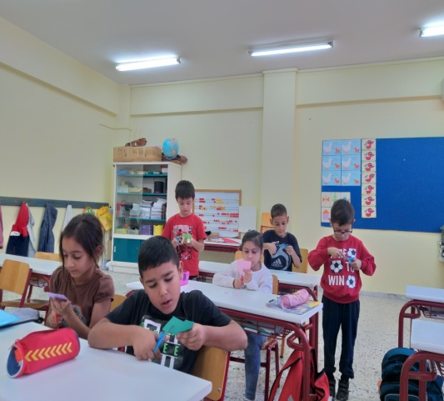
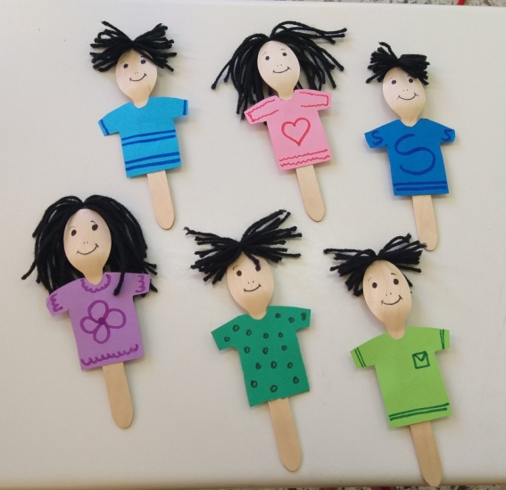
ΕΡΓΑΣΤΗΡΙΟ 1^{ο} «Φτιάχνω την κούκλα βοηθό μου»
Ένα μικρό παπάκι χάθηκε! Για να το βοηθήσουμε, φτιάξαμε την κούκλα-βοηθό μας. Και πραγματικά έγινε πανέμορφη!

Slide 4
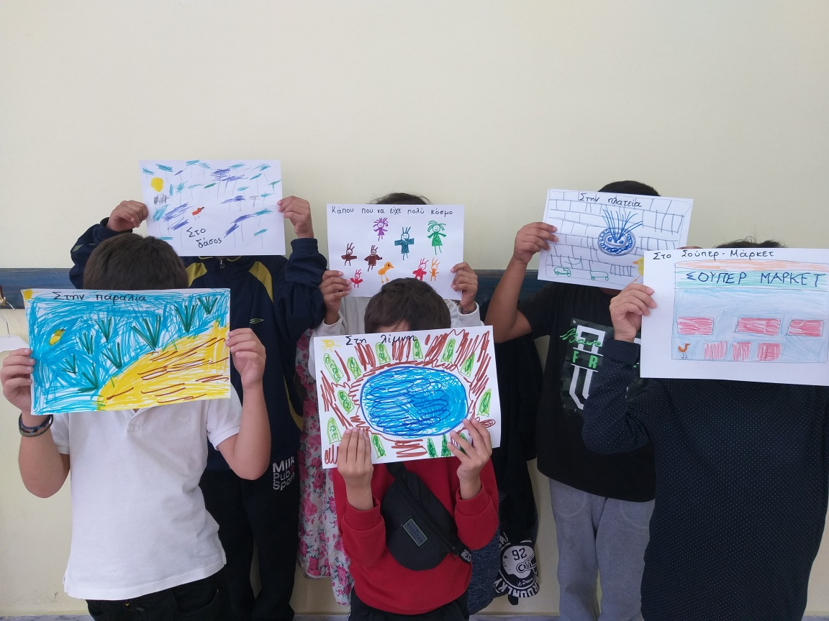
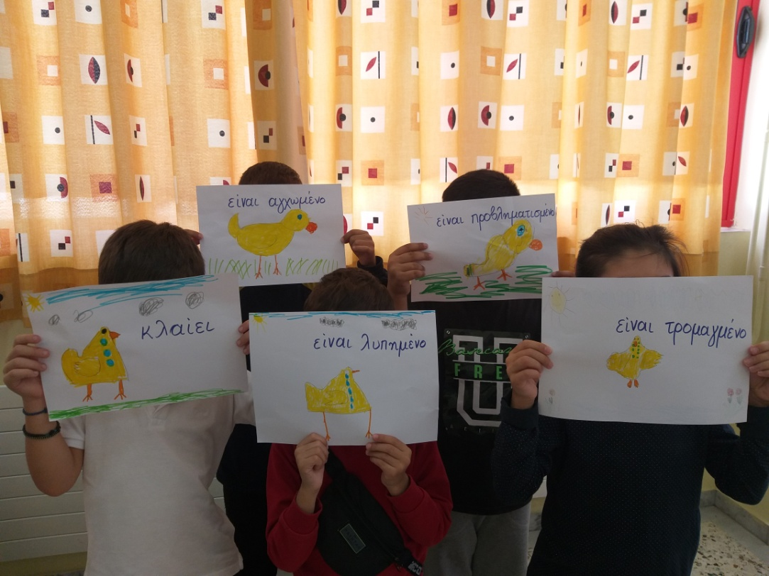
Πού μπορεί να χάθηκε το παπάκι;
Πώς μπορεί να ένιωσε;

Slide 5
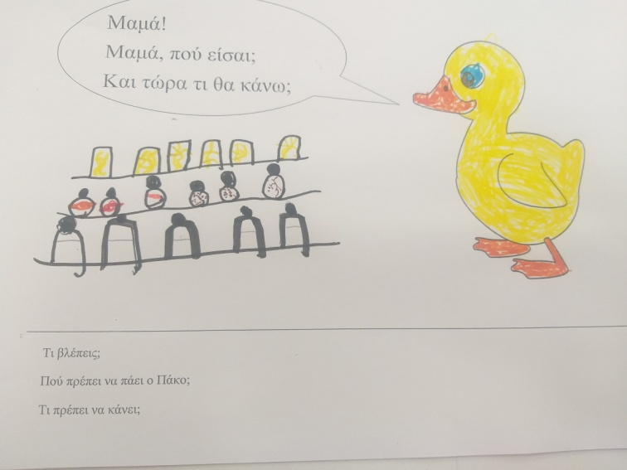
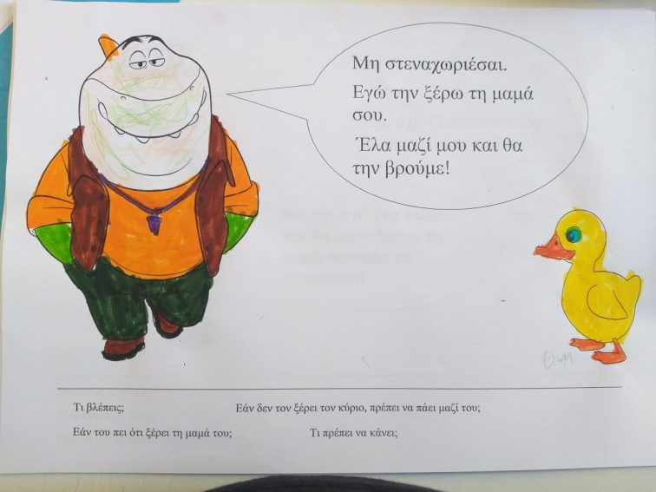
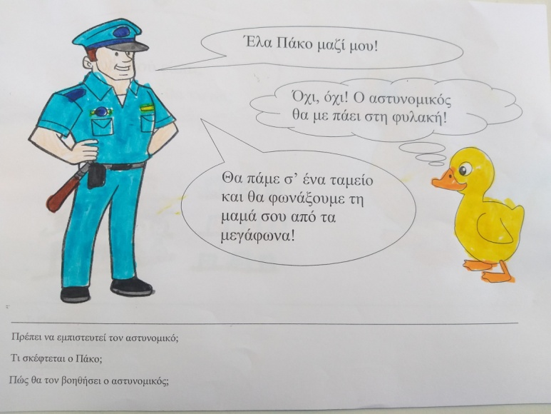
ΕΡΓΑΣΤΗΡΙΟ 2^{ο} «Πού είναι ο Πάκο;»
Μετά την ανάγνωση του παραμυθιού και για να το κατανοήσουμε καλύτερα ασχοληθήκαμε με τις εικόνες προβληματισμού.

Slide 6
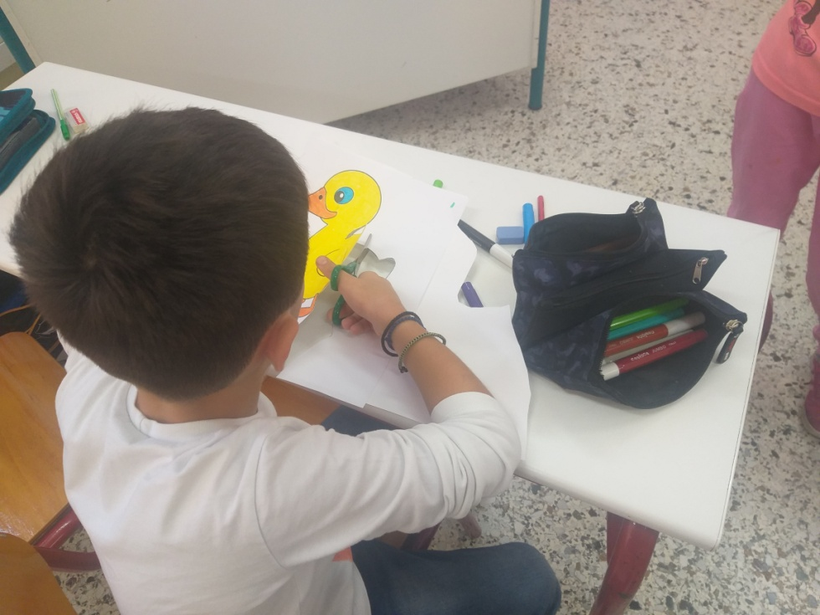
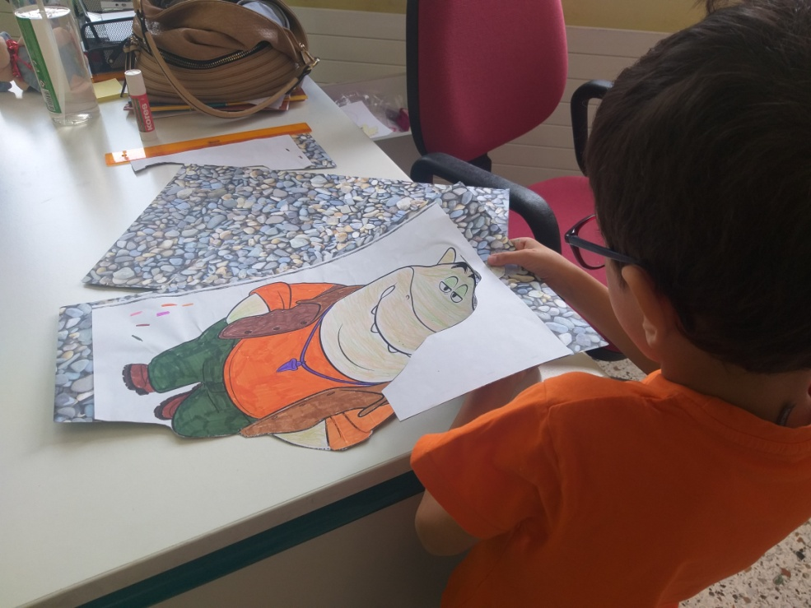
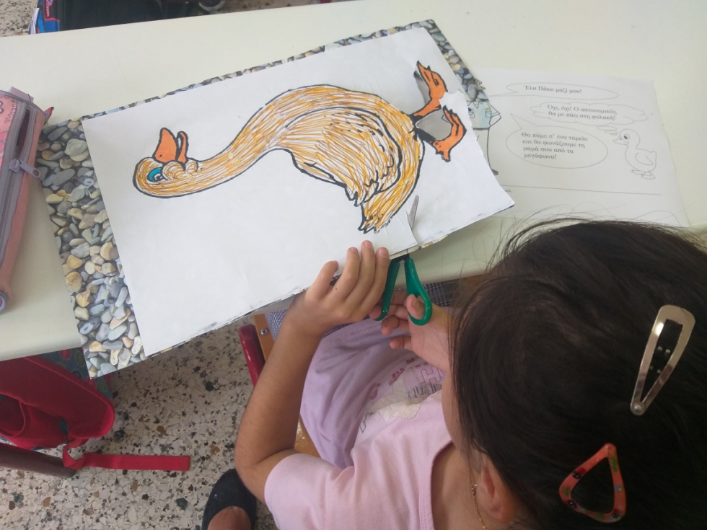
Στη συνέχεια κατασκευάσαμε τις διάφορες φιγούρες…

Slide 7
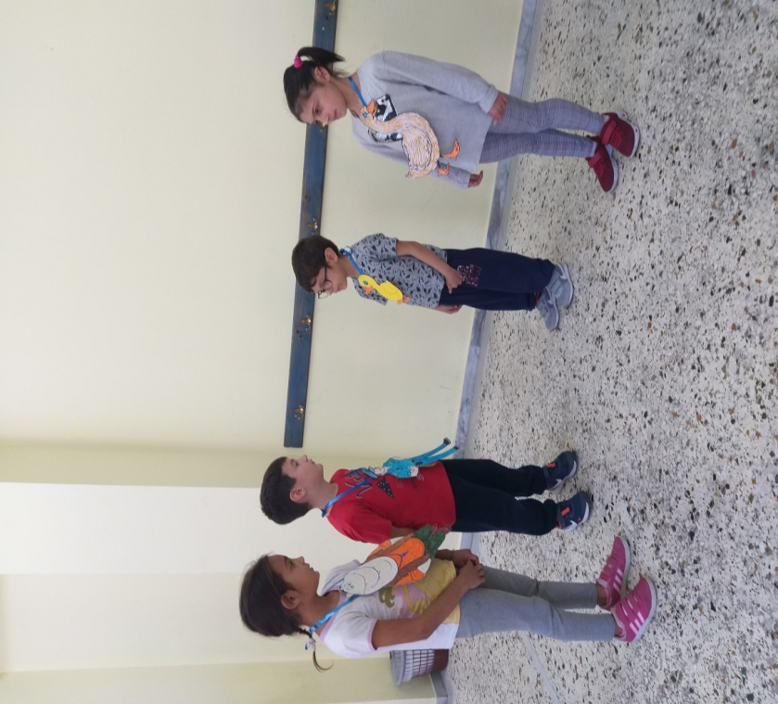
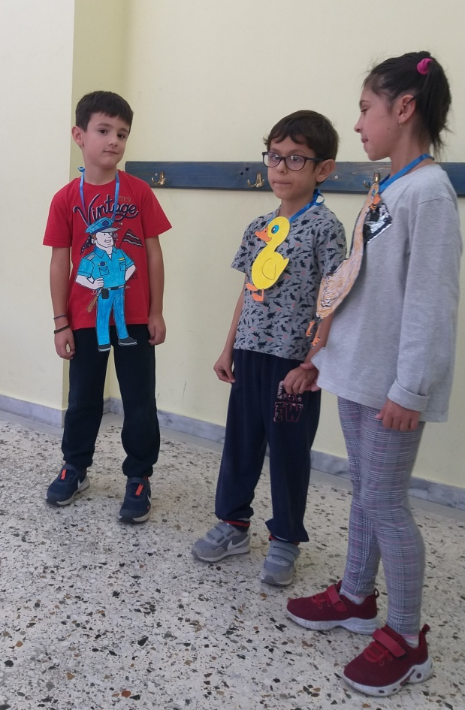
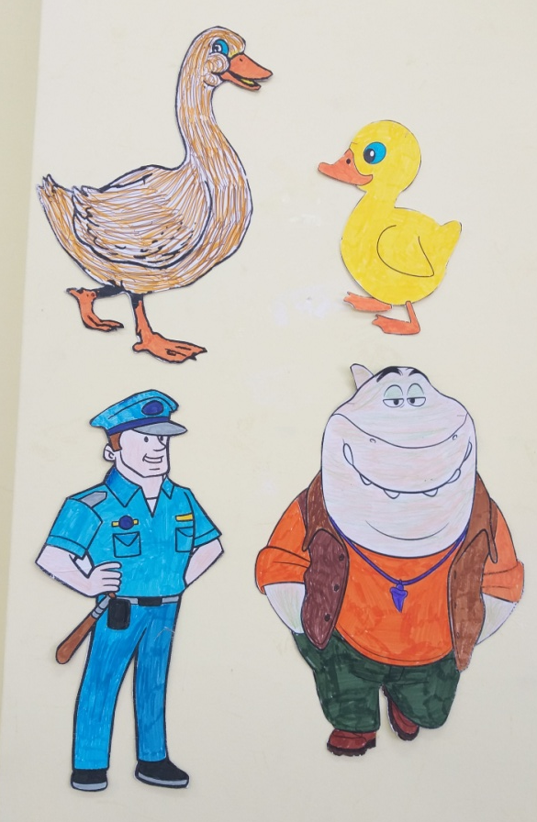
… και γίναμε οι ήρωες του παραμυθιού!

Slide 8
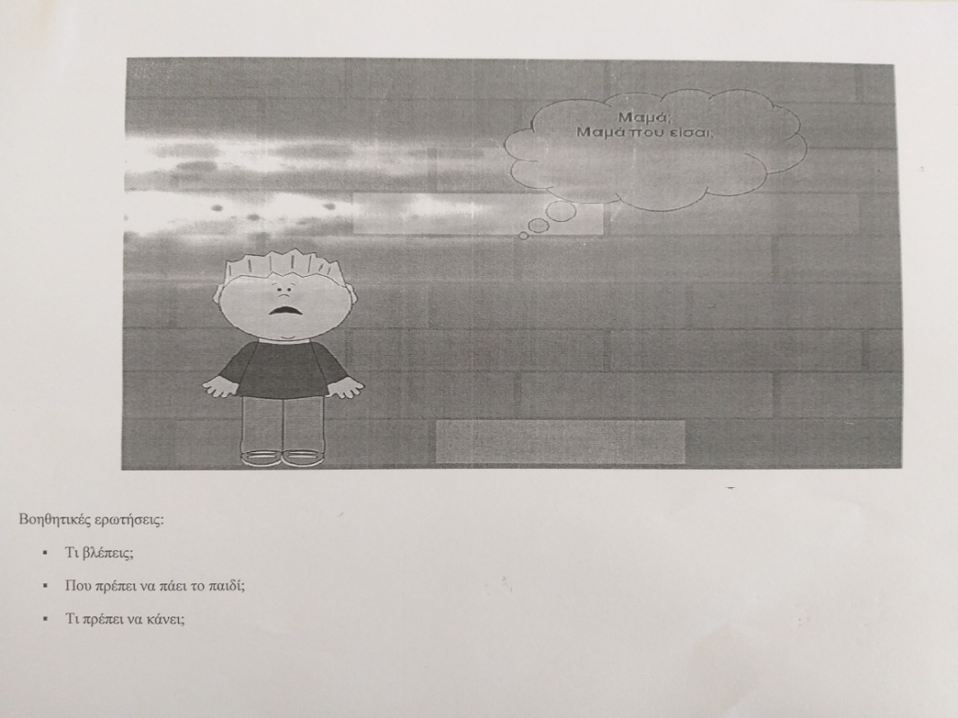
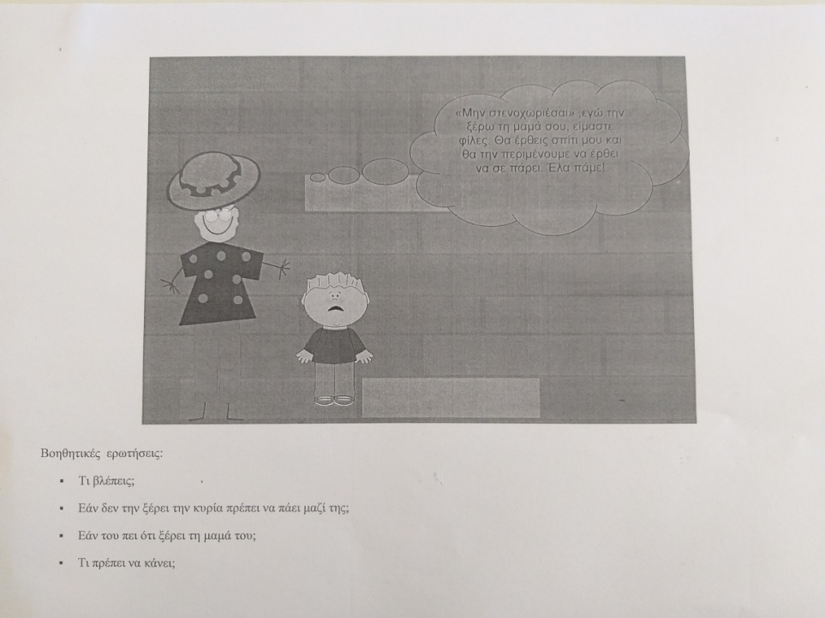
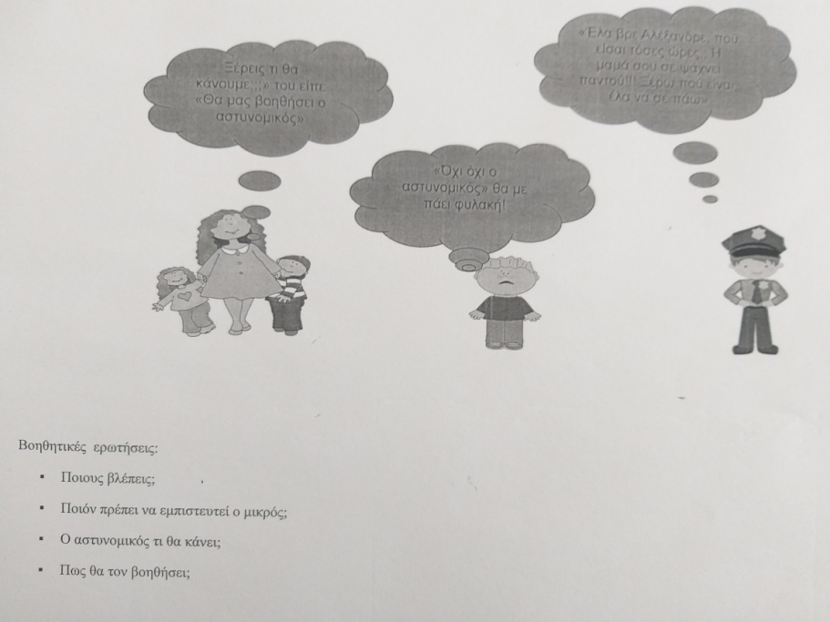
ΕΡΓΑΣΤΗΡΙΟ 3^{ο} «Η περιπέτεια του Αλέξανδρου»
Ανάγνωση του παραμυθιού και κατανόησή του μέσω των εικόνων προβληματισμού.

Slide 9
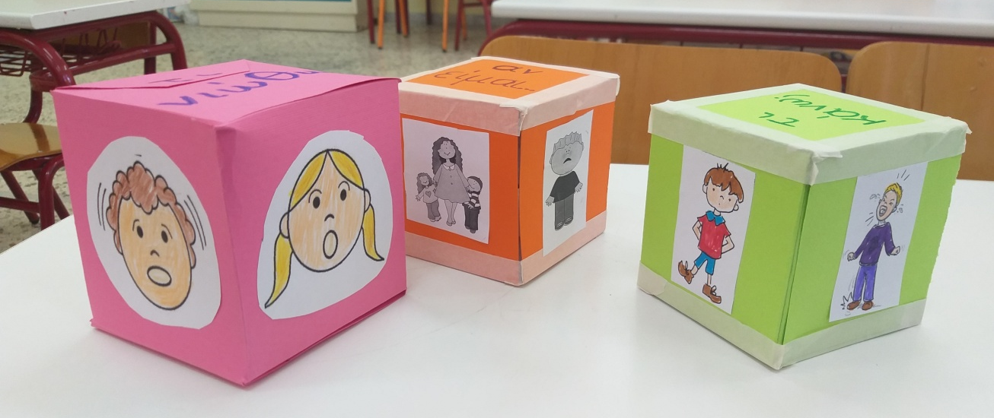
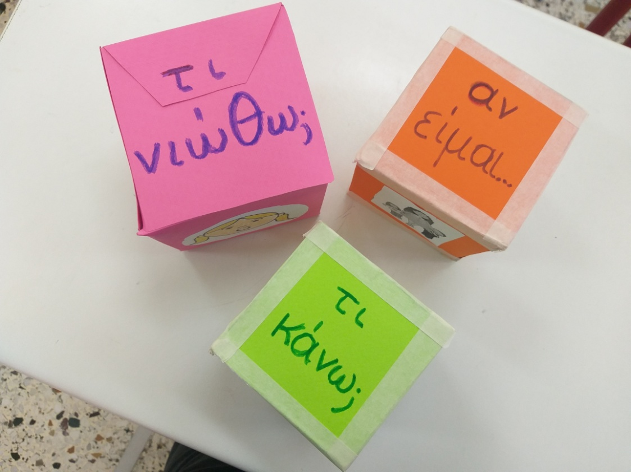
Φτιάξαμε τρεις θεματικούς κύβους…

Slide 10
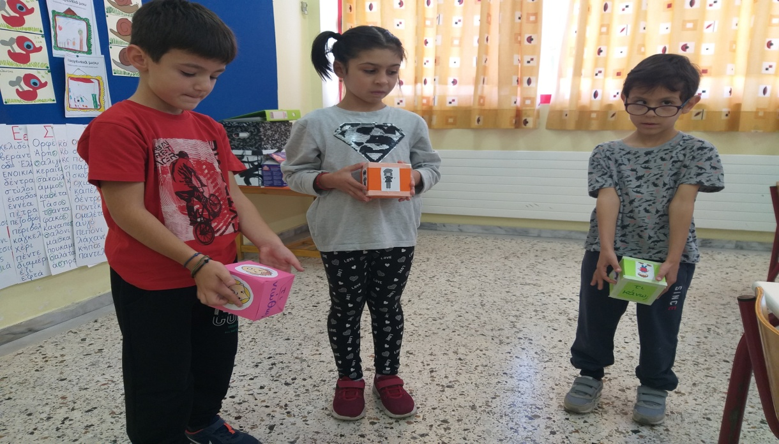
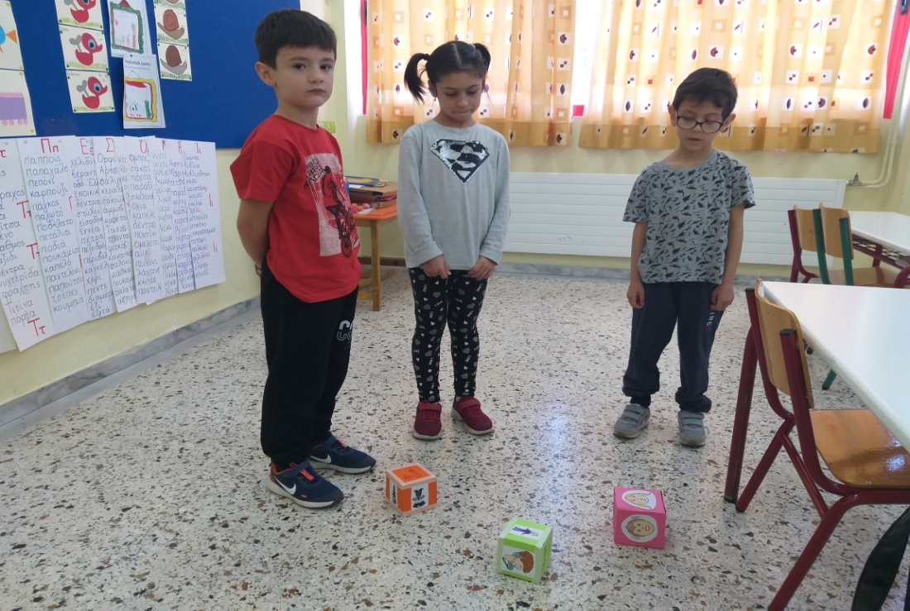
…και αρχίσαμε το παιχνίδι! Κάθε παιδί εκφράστηκε φτιάχνοντας …
… μια ιστορία με βάση το στοιχείο που του τύχαινε.

Slide 11
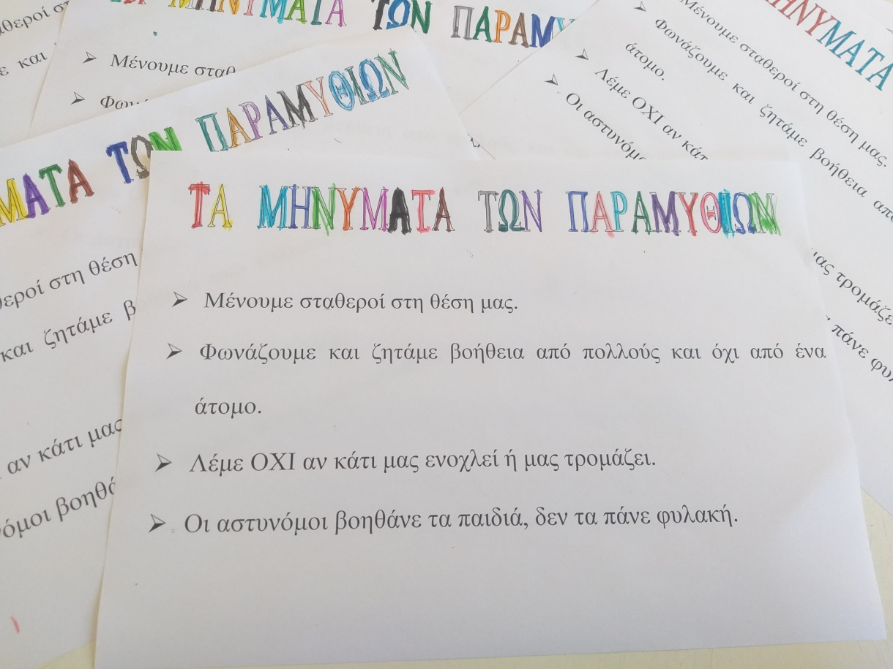
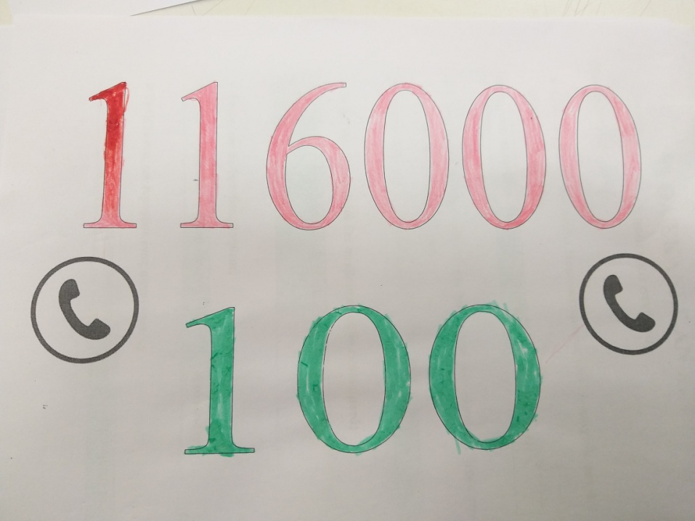
Καταγράψαμε τα μηνύματα των παραμυθιών …
… και μάθαμε δύο χρήσιμα τηλέφωνα!

Slide 12
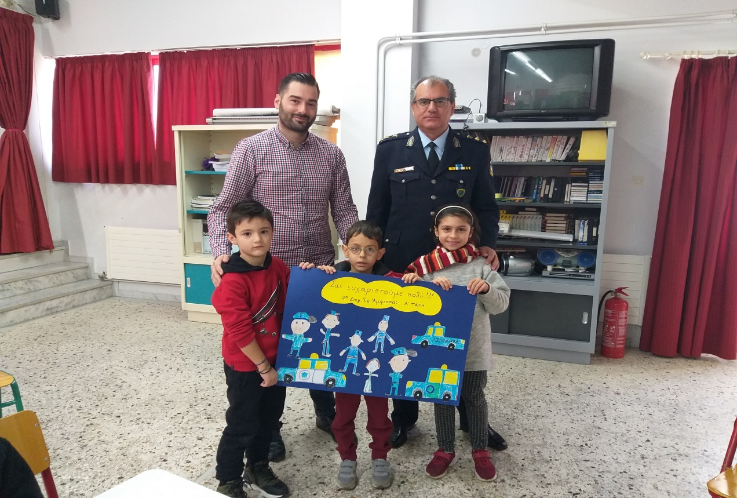
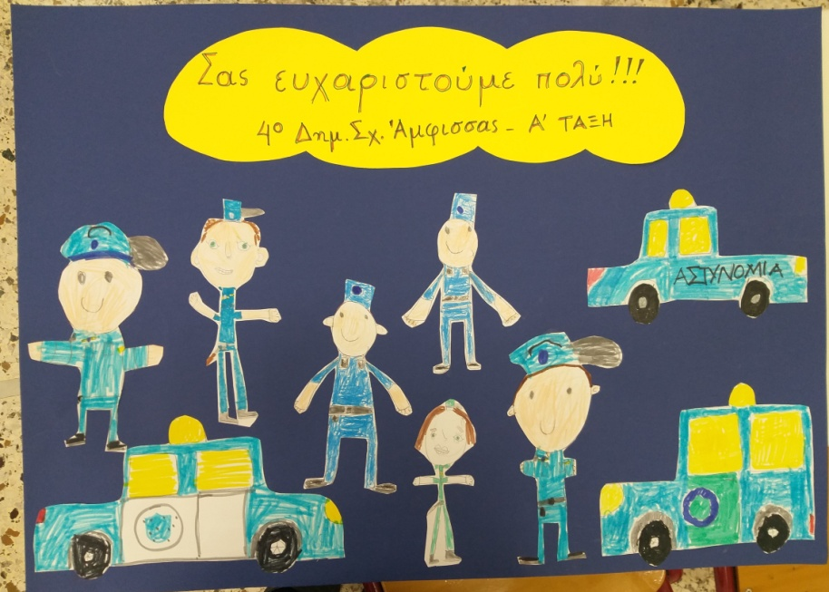
Οι αστυνομικοί αποδέχτηκαν την πρόσκλησή μας και μας έδωσαν χρήσιμες συμβουλές. Κι εμείς τους δωρίσαμε την αφίσα που φτιάξαμε!

Slide 13
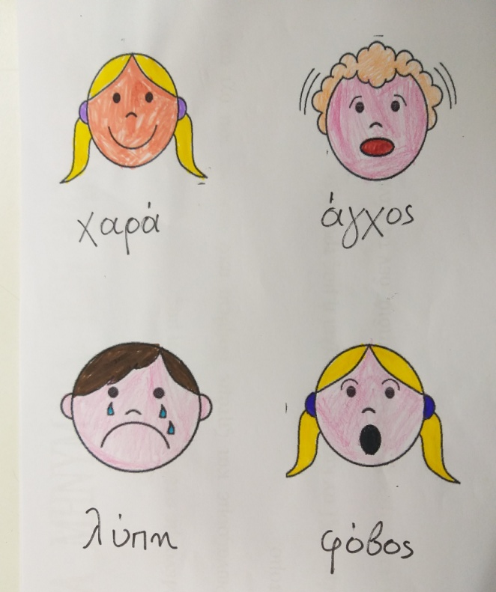
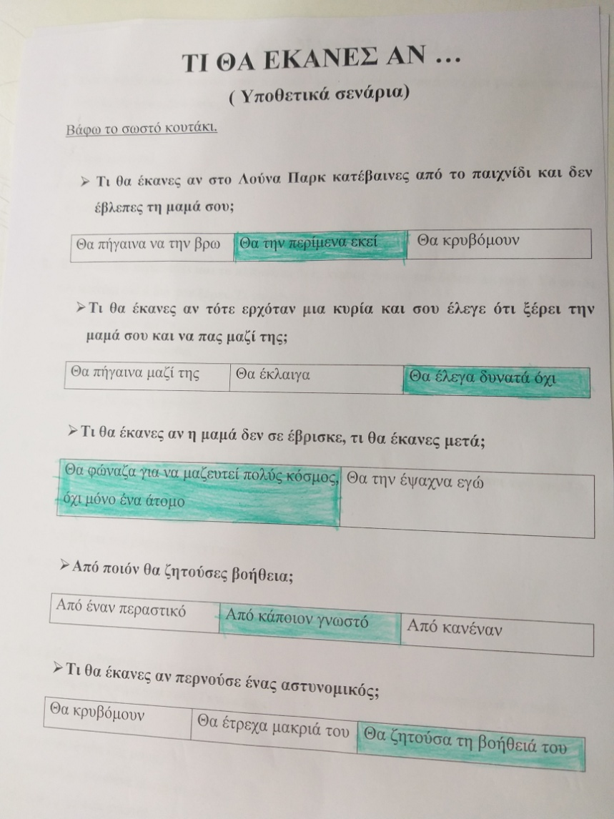
ΕΡΓΑΣΤΗΡΙΟ 4^{ο} «Τι θα έκανες αν…»
Επεξεργαστήκαμε διάφορα υποθετικά σενάρια και χρωματίσαμε τα αντίστοιχα συναισθήματά μας.

Slide 14
ΕΡΓΑΣΤΗΡΙΟ 5^{ο} «Ας μάθουν κι οι γονείς μας»
ΑΣ ΜΑΘΟΥΝ ΟΛΟΙ …
Ένα παιδάκι έκανε κούνια στην παιδική χαρά και όταν σταματάει δεν βλέπει την μαμά του. Τι θα το συμβούλευες;
Να μείνει σταθερό,
να μην κουνηθεί,
ούτε και να φοβηθεί.
Η μαμά του θα το βρει!
Ένα παιδάκι περπατάει και το πλησιάζει ένας κύριος για να του δώσει παγωτό. Το παιδί τον κοιτάει αλλά δεν τον ξέρει. Τι να κάνει;
Ένα ΟΧΙ θα του πει
τόσο δυνατά, να κουφαθεί.
ΟΧΙ ΟΧΙ δυνατά
λένε στους ξένους τα παιδιά!
Και εκεί που κάνει μπάνιο ένα παιδί στην θάλασσα, βγαίνει και δεν βλέπει την μαμά ή τον μπαμπά. Τι να κάνει;
Θα κοιτάξει αριστερά και δεξιά.
Αν δεν βλέπει τον μπαμπά ή την μαμά,
θα φωνάξει δυνατά
να έρθουν άτομα πολλά!
Μια μέρα ο μπαμπάς και η μαμά λένε στο παιδί να κάτσει ήρεμα διαφορετικά θα έρθει ο αστυνόμος να το πάει φυλακή. Τι να κάνει;
Τότε να πει με σιγουριά:
Τι είναι αυτά που λες μαμά;
Οι αστυνόμοι βοηθάνε πάντα τα παιδιά
και τους φέρονται σωστά!
Με μικρά ποιήματα ενημερώσαμε τους γονείς μας για όσα μάθαμε.

Slide 15
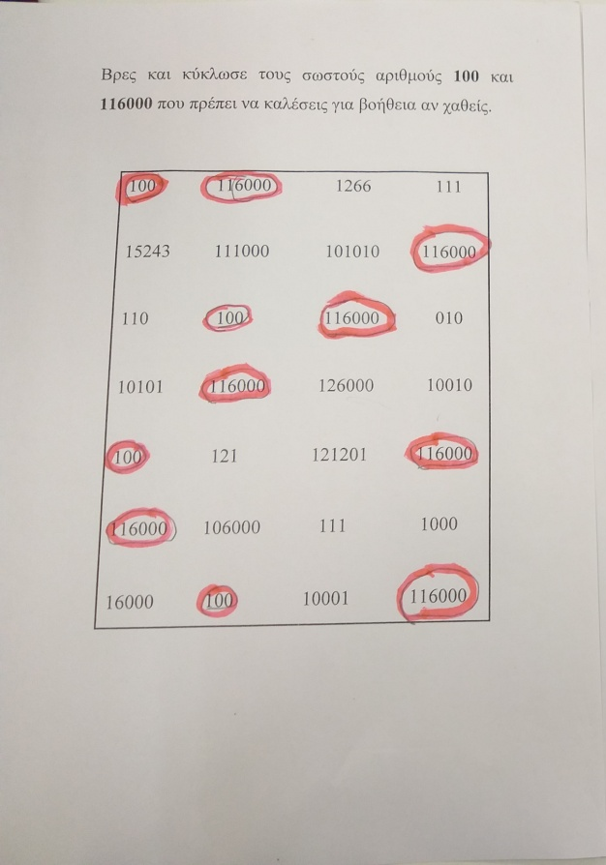
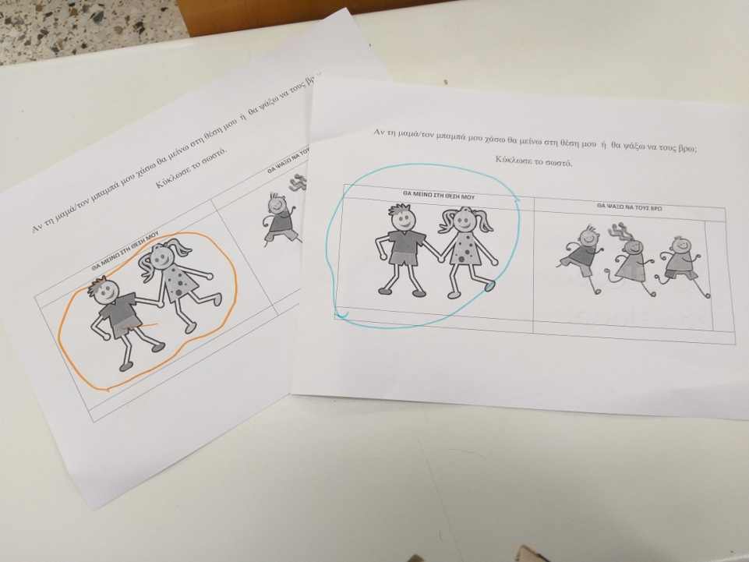
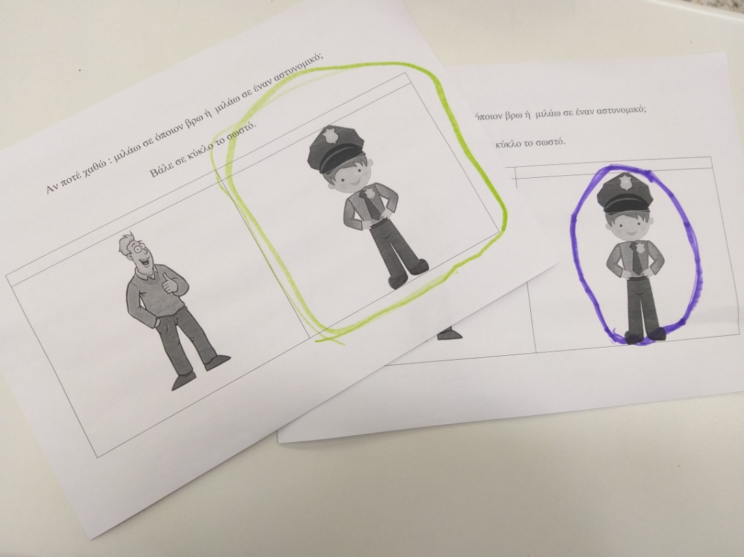
Στο τέλος αξιολογήσαμε το πρόγραμμά μας!

